Slide 1
初识生成式人工智能

Slide 2

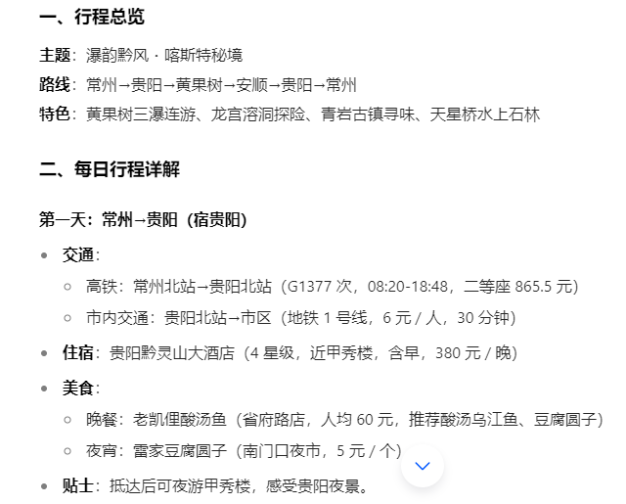
问题导入
如果让你自己设计一个旅游的方案，你会从哪些方面考虑呢？
有没有什么好办法可以快速又全面地获取这些信息呢？

Slide 3
活动1：生成旅游方案​
目的城市
天数
人数
设计内容 | □景点_______________ □交通工具___________ □住宿_______________ □餐饮_______________ □经费_______________

Slide 4
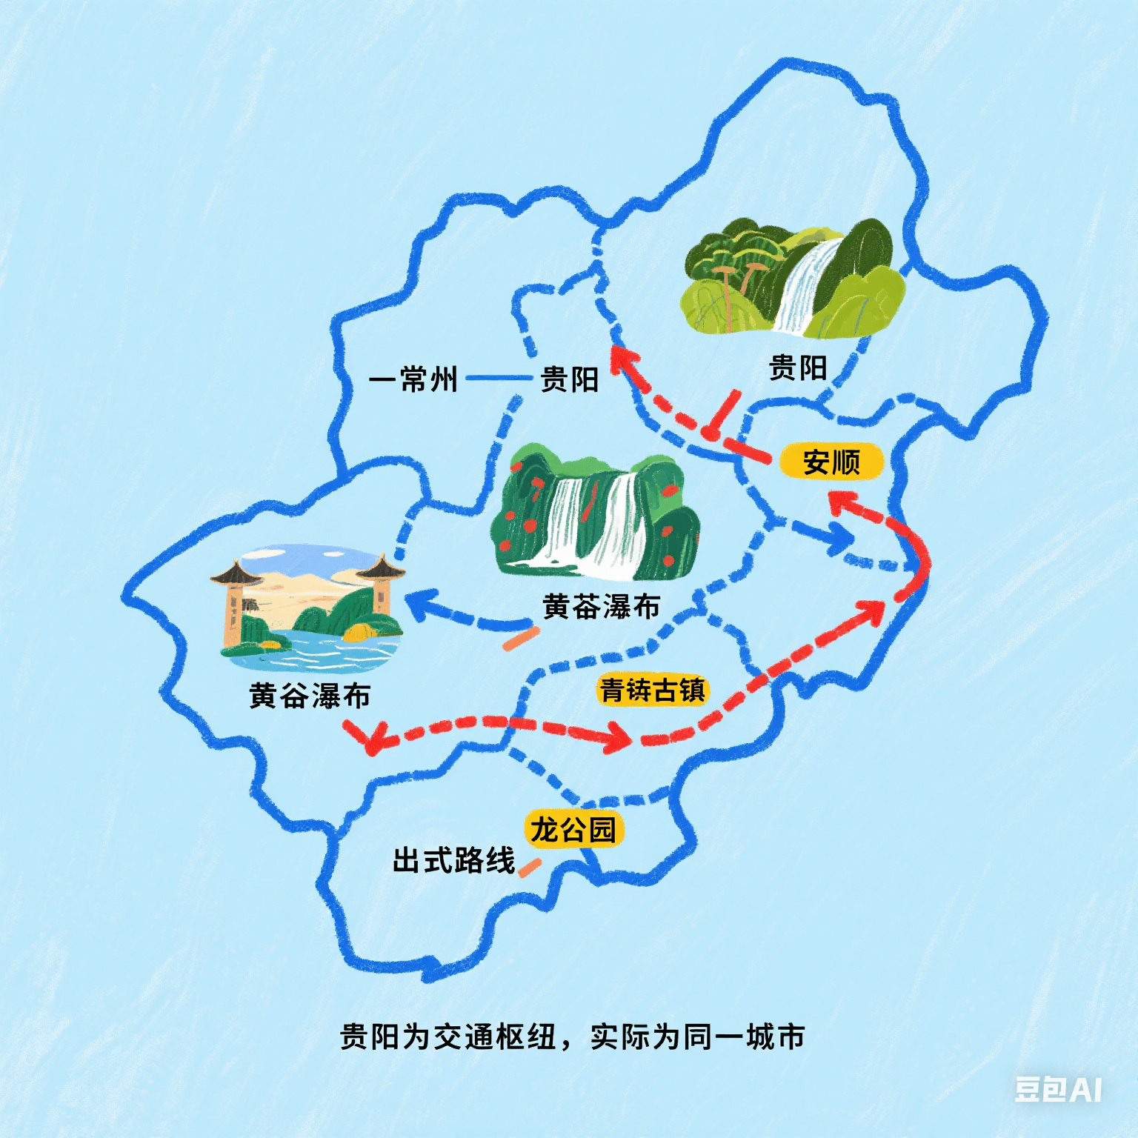
活动2：生成旅游图​
标注内容 | □景点_______________

Slide 5



概念及原理
生成式人工智能是一类能够生成新内容（如文本、图像、音频等）的人工智能技术。
它通过对大量已有数据的学习，掌握数据的特征和规律，然后根据我们输入的指令和要求，生成全新的、符合一定规则的内容。

Slide 6
利弊​
好处
提高效率
激发创意​
个性化服务
弊端
准确性问题
隐私风险
缺乏深度思考​

Slide 7
小组学习评价
评价要点 | 达成度
1.学会利用“豆包”制作合理的旅游攻略及导览图 | ☆☆☆☆☆
2.理解生成式人工智能（AIGC）的概念 | ☆☆☆☆☆
3.知道在正确的场合使用生成式人工智能（AIGC） | ☆☆☆☆☆
4.小组分工协作顺畅，完成学习任务 | ☆☆☆☆☆

Slide 8
下课
THE END

